Slide 1


ODBUDOWA SPOŁECZEŃSTWA OPARTEGO NA WIEDZY
Edukacja | Inspiracja | Rozwój
www.prizecharger.com

Slide 2
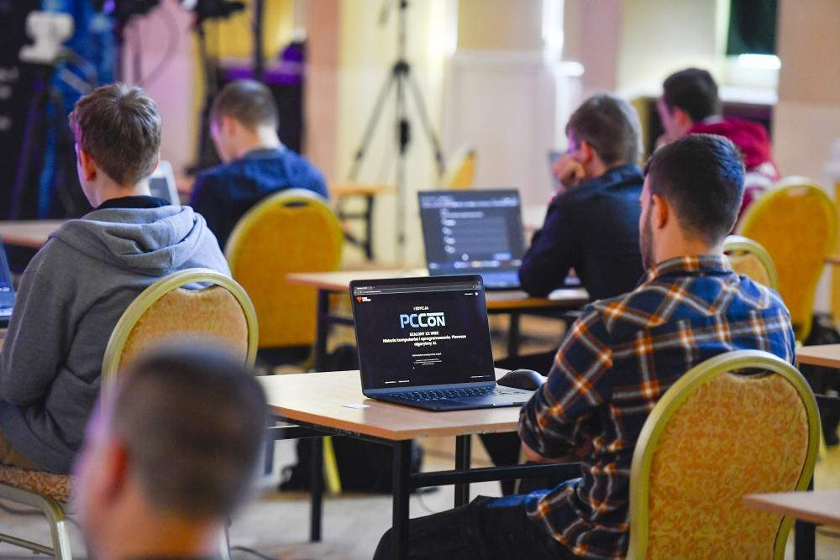

CYKL EDUKACYJNO-TURNIEJOWY
Prize Charger to inicjatywa Stowarzyszenia Wspierania Techniki Polskiej, wspierana przez Federację Stowarzyszeń Naukowo-Technicznych NOT. Jej celem jest promowanie wartości wiedzy, rozwój regionów oraz wsparcie dla zdolnych i ambitnych ludzi.
W świecie, w którym dezinformacja stanowi poważne zagrożenie, Prize Charger stawia na edukację i rzetelne źródła informacji. Poprzez organizowanie turniejów edukacyjnych zachęcamy uczestników do zgłębiania wiedzy oraz jej praktycznego zastosowania.

Slide 3


Społeczeństwo oparte na wiedzy – dlaczego to ważne?
Współczesna Polska stoi przed wieloma wyzwaniami. Coraz mniej młodych ludzi wybiera ścieżkę kariery inżynierskiej, co może wpłynąć na rozwój gospodarczy kraju. Chcemy w naszym kraju budować nowoczesną infrastrukturę, transformować energetykę i rozwijać technologie, ale do tego potrzebujemy społeczeństwa świadomego i wykształconego.
Prize Charger wspiera odbudowę społeczeństwa opartego na wiedzy. Uważamy, że bez ciągłego samodoskonalenia i dostępu do rzetelnych informacji Polska nie będzie w stanie konkurować
w Europie.

Slide 4
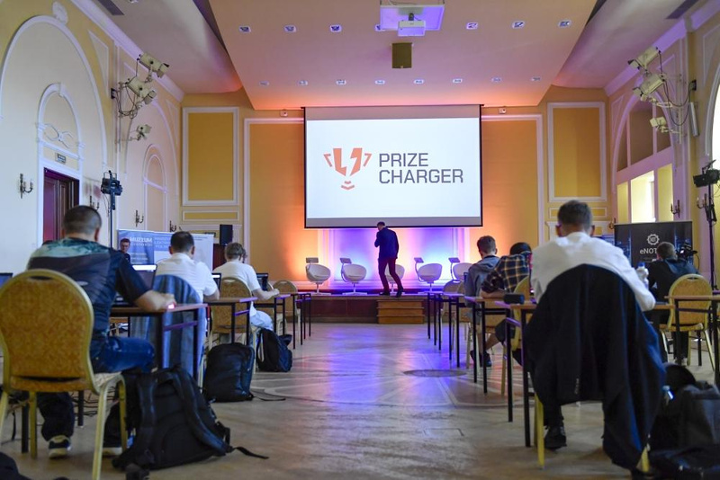
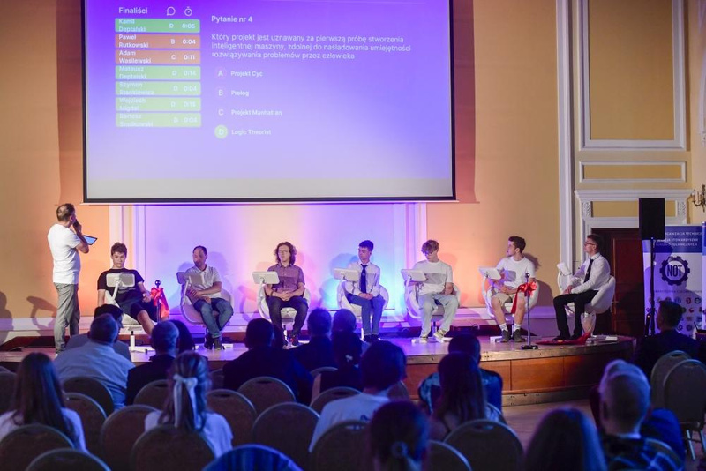
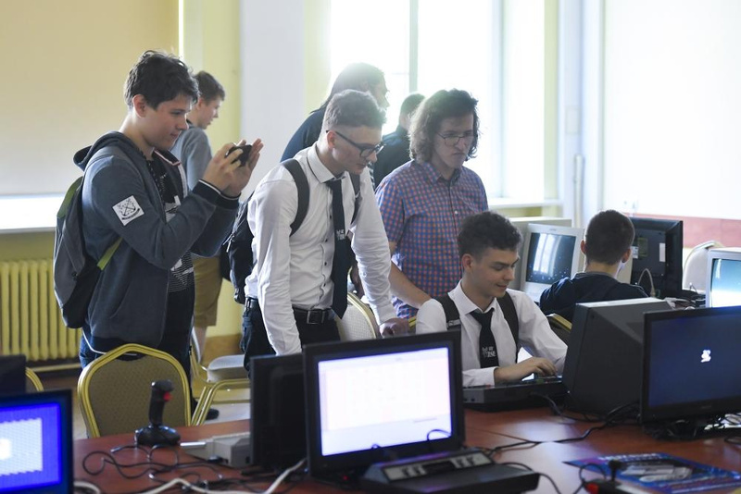
Jak działa
Prize Charger?
Prize Charger to cykl edukacyjno-turniejowy, w którym każda edycja porusza istotny temat społeczny. W ramach projektu organizujemy turnieje, które nie tylko testują wiedzę, ale również inspirują do jej samodzielnego pogłębiania.
  W finałach biorą udział najlepsi uczestnicy, którzy mają szansę spotkać się z ekspertami i przedstawicielami biznesu.
  Prize Charger nie tylko edukuje, ale także łączy młodych ludzi z przemysłem i sektorem technologicznym, pomagając im zdobyć cenne kontakty i doświadczenie.

Slide 5

DOLNOŚLĄSKIE
MAZOWIECKIE
ŚLĄSKIE
WARMIŃSKO-MAZURSKIE
PODLASKIE
KUJAWSKO-POMORSKIE
LUBUSKIE
PODKARPACKIE
POMORSKIE
ŚWIĘTOKRZYSKIE
LUBELSKIE
MAŁOPOLSKIE
WIELKOPOLSKIE
OPOLSKIE
ŁÓDZKIE
ZACHODNIOPOMORSKIE
Promocja regionów Polski
Prize Charger to nie tylko edukacja, ale także promocja polskich miast
i regionów. Każdy finał odbywa się w innym miejscu, dzięki czemu uczestnicy mogą odkrywać walory kulturowe i gospodarcze różnych części kraju.
Współpracujemy z marszałkami województw i prezydentami miast, którzy wspierają nasze wydarzenia i pomagają pokazać potencjał swoich regionów. W ten sposób budujemy świadomość lokalnych zasobów i wspieramy rozwój społeczności regionalnych.

Slide 6

Jak się zaangażować?
  Prize Charger to inicjatywa otwarta dla każdego. Możesz do nas dołączyć jako uczestnik, partner lub instytucja wspierająca. Potrzebujemy zaangażowania różnych środowisk – od rządu, przez samorządy, po instytucje zaufania publicznego.
  Dołącz do nas i stań się częścią społeczności, która kształtuje przyszłość Polski!
  Więcej informacji znajdziesz na naszej stronie internetowej: www.prizecharger.com

Slide 7
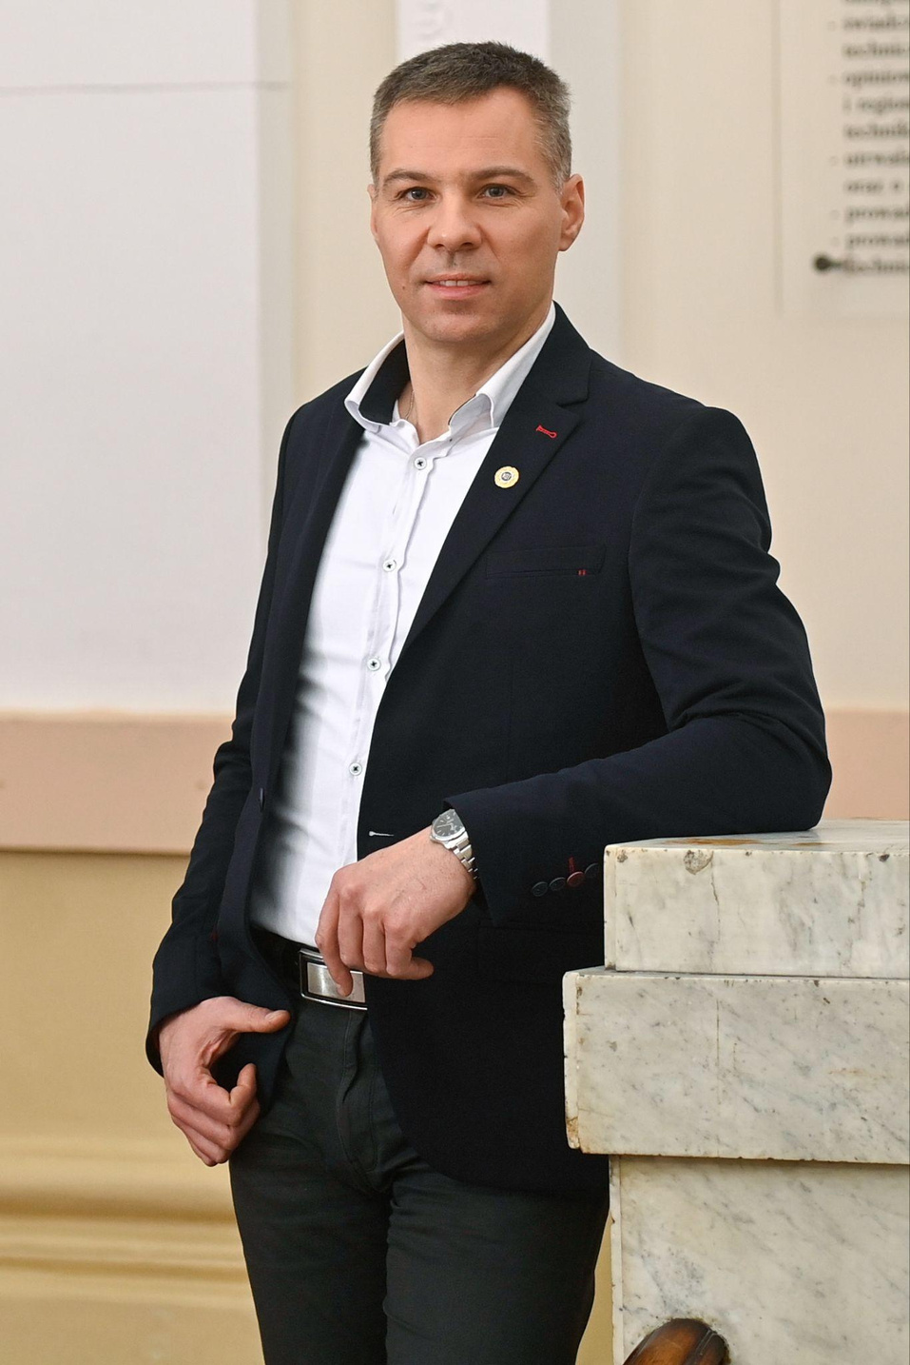

U podstaw Prize Charger leży misja promowania nauki. To miejsce, gdzie tworzymy wyjątkowe wydarzenia skoncentrowane na ludziach, edukacji i rozwoju, gdzie wiedza spotyka się z pasją, a talent zyskuje szansę, na to, żeby zostać dostrzeżonym. To także narzędzie wspierające rozwój społeczności naukowej i technicznej.
Wierzę, że poprzez nasze działania możemy przyczynić się do budowy nowej, lepiej wykształconej i bardziej innowacyjnej społeczności.
Kamil Wójcik | Wiceprezes Federacji Stowarzyszeń Naukowo-Technicznych NOT i pomysłodawca Prize Charger

Slide 8
Biuro Organizatora
Kontakt:
Zapraszamy do obserwacji naszych stron na mediach społecznościowych, gdzie na bieżąco dzielimy się najważniejszymi informacjami, promujemy partnerów i edukujemy osoby biorące udział w naszych turniejach.
Tomasz Krawczyk
tomasz.krawczyk@swtp.pl
tel. 785 8709 501
Monika Rutkiewicz
monika.rutkiewicz@swtp.pl
tel. 502 450 489
https://www.linkedin.com/showcase/prize-charger
https://www.facebook.com/prizecharger

Slide 9
DOLNOŚLĄSKIE
MAZOWIECKIE
ŚLĄSKIE
WARMIŃSKO-MAZURSKIE
PODLASKIE
KUJAWSKO-POMORSKIE
LUBUSKIE
PODKARPACKIE
POMORSKIE
ŚWIĘTOKRZYSKIE
LUBELSKIE
MAŁOPOLSKIE
WIELKOPOLSKIE
OPOLSKIE
ŁÓDZKIE
ZACHODNIOPOMORSKIE
Ambasadorzy Regionalni
woj. mazowieckie
Paweł Kubicki
email. pawelkubicki64@gmail.com
Tel. 503 199 008
woj. małopolskie
Wiktor Nadrzewia
Email. wiktor.nadrzewia@gmail.com
Tel. 797 580 600
woj. lubuskie
Waldemar Olczak
Email. w.olczak@elzawa.pl
Tel. 601 790 720
woj. dolnośląskie
Agnieszka Nawirska-Olszańska
Email. agnieszka.nawirska-olszanska@not.pl
Tel. 608 726 992
woj. pomorskie
Waldemar Cezary Zieliński
Email. dyrektor@gdansk.enot.pl
Tel. 608 514 414
woj. opolskie
Adam Rak
Email. adam.rak@opl.piib.org.pl
Tel. 603 280 027
woj. świętokrzyskie
Małgorzata Kopacz
Email. biuro@notkielce.pl
Tel. 517 875 094
woj. kujawsko-pomorskie
Maciej Szylman
Email. m.szylman@gmail.com
Tel. 608 067 596
woj. podlaskie
Piotr Grabani
Email. grabani@notlomza.pl
Tel. 721 313 225
woj. śląskie
Artur Kozłowski
Email. artur.kozlowski@not.katowice.pl
Tel. 660 665 819
woj. podkarpackie
Bogdan Szupernak
Email. fsntnot@gmail.com
Tel. 783 969 878
woj. warmińsko-mazurskie
Małgorzata Witkowska
Email. not@not.olsztyn.pl
Tel. 502 542 572
woj. lubelskie
Janusz Kobylański
Email. sekretariat@ldtlublin.pl
Tel. 601 298 316
woj. wielkopolskie
Adam Szymański
Email. adam.szymanski@kmnot.pl
Tel. 791 791 743
woj. zachodniopomorskie
Katarzyna Łobacz
Email. katarzyna.lobacz@swtp.pl
Tel. 508 106 209
woj. łódzkie
Marek Potrzebowski
Email. bmpo@interia.pl
Tel. 606 450 282

Slide 10


Organizator
Prize Charger jest inicjatywą Stowarzyszenia Wspierania Techniki Polskiej, wspieraną przez Federację Stowarzyszeń Naukowo-Technicznych NOT. Projekt stawia sobie za cel budowanie społeczeństwa opartego na wiedzy poprzez promowanie nauki, zwalczanie dezinformacji, a także podnoszenia świadomości ogromnej wartości edukacji.

